Slide 1



Microsoft Fabric El Futuro de la Nube
Francisco Rodriguez
Data Engineer
Microsoft Certified Trainer

Slide 2




Francisco Rodriguez
Data Engineer
Microsoft Certified Trainer
Community Work
Speaker, Local Community Leader Microsoft Fabric Guatemala
Francisco Rodriguez
@FrankyRodFabric
Francisco Rodriguez

Slide 3
Agenda
Introducción Microsoft Fabric
Servicios Microsoft Fabric
Demostración del servicio
Dudas

Slide 4
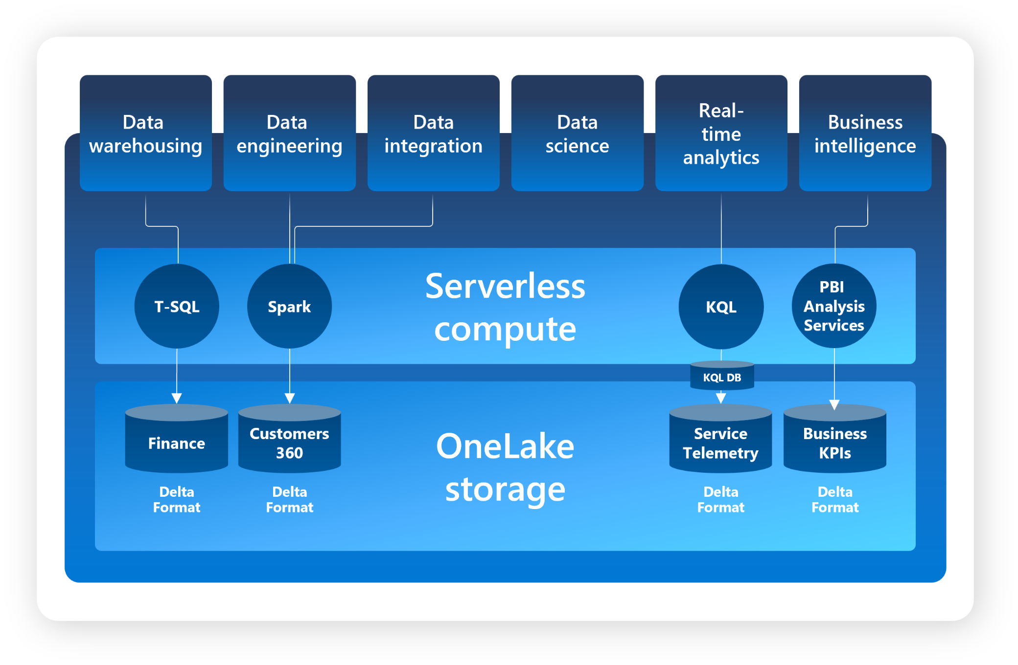
¿Qué es Microsoft Fabric?
Global water crisis facts
Notes:
Microsoft Fabric proporciona un conjunto integrado de servicios que le permiten adquirir, almacenar, procesar y analizar datos en un único entorno.

Slide 5
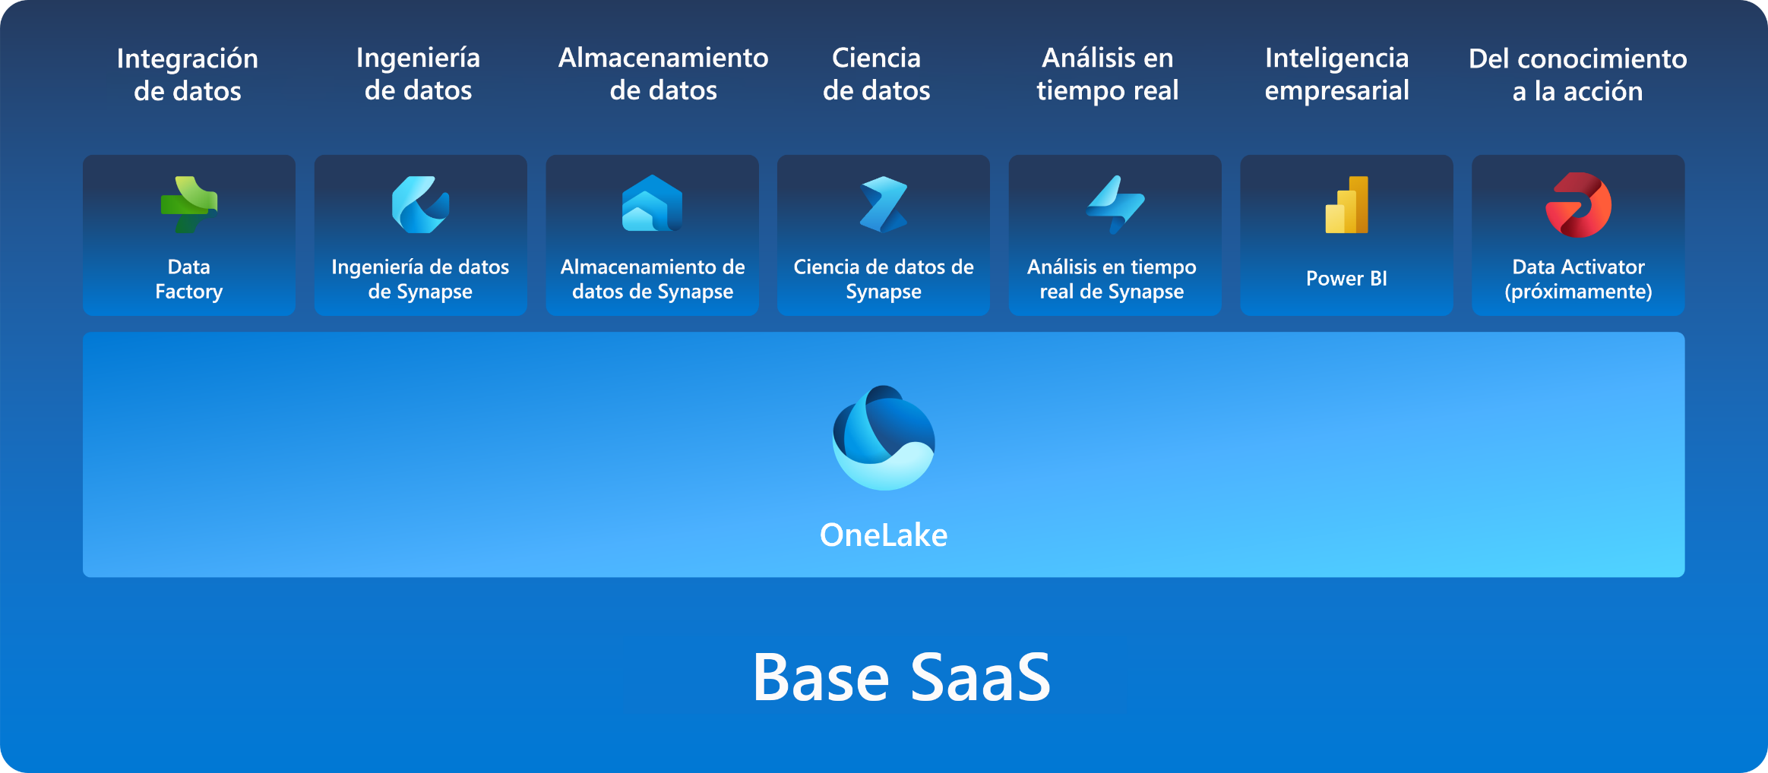
¿Qué servicios proporciona
Microsoft fabric?
Global water crisis facts
Notes:
Ingeniería de datos
Integración de datos
Almacenamiento de datos
Análisis en tiempo real
Ciencia de datos
Business intelligence

Slide 6
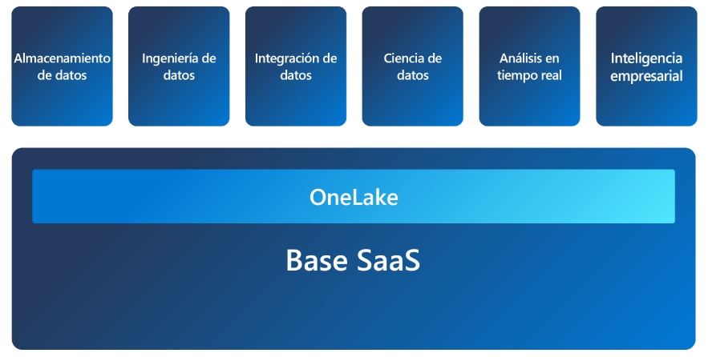
Microsoft OneLake
Global water crisis facts
Notes:
OneLake se basa en Azure Data Lake Storage (ADLS) y los datos pueden almacenarse en cualquier formato, incluidos Delta, Parquet, CSV, JSON

Slide 7
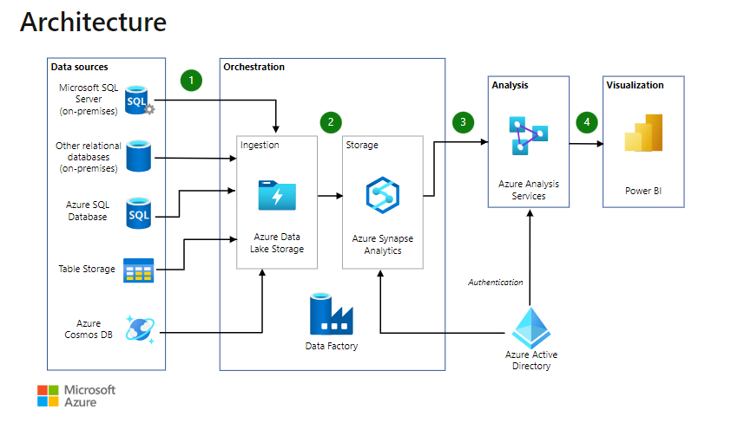
Almacenamiento y análisis de datos
Global water crisis facts

Slide 8
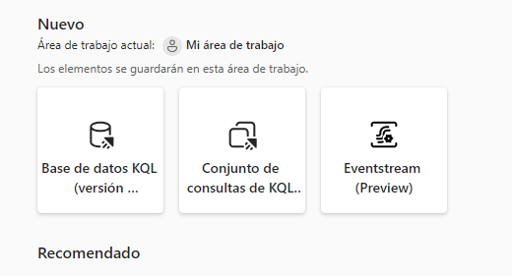
Componentes principales de
Real-Time Analytics
Global water crisis facts
CREATE TABLE ReclamosContoso (
IDReclamo: string,
DetalleReclamo: int,
FechaReclamo: datetime,
NombreAsegurado: string,
EmailAsegurado: string,
TipoSeguro: string,
MontoReclamado: real,
MontoAjustado: real,
ImpuestoReclamo: real)

Slide 9
Demostración

Slide 10

Material Adicional

Slide 11


Slide 12
.
Github
Francisco Rodriguez
Social Networks
Data Engineer
Microsoft Certified Trainer
Francisco Rodriguez
@FrankyRodFabric
Francisco Rodriguez

Slide 13
